Slide 1


Federalno ministarstvo kulture i sporta
„Putevi, mreže i veze“

Slide 2

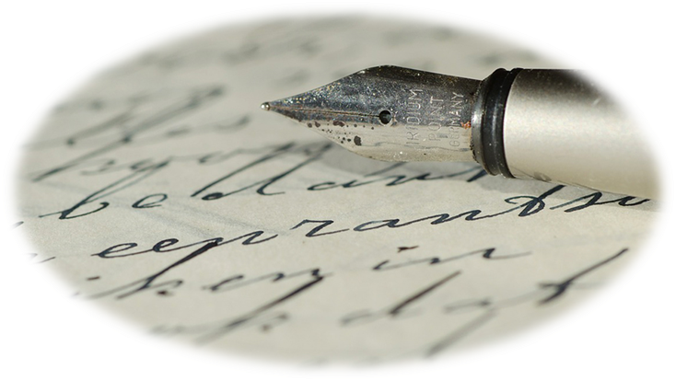

Slide 3
Putevi Kulin bana
Od Kulina bana i dobrijeh dana.
(narodna izreka)

Slide 4
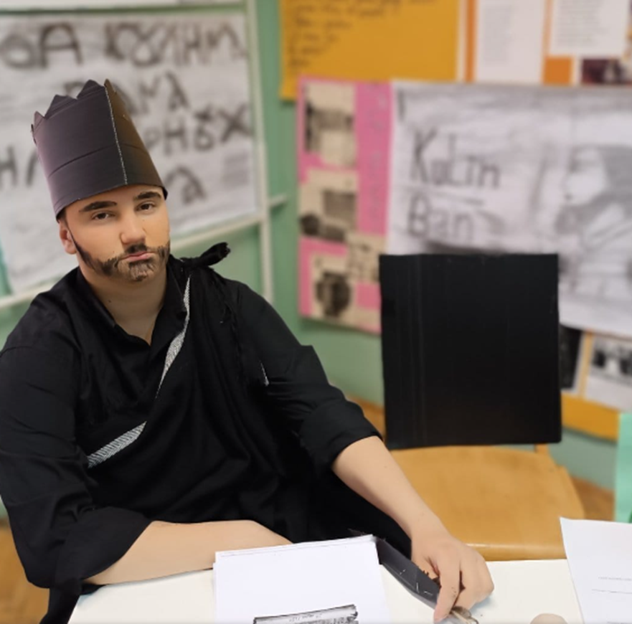
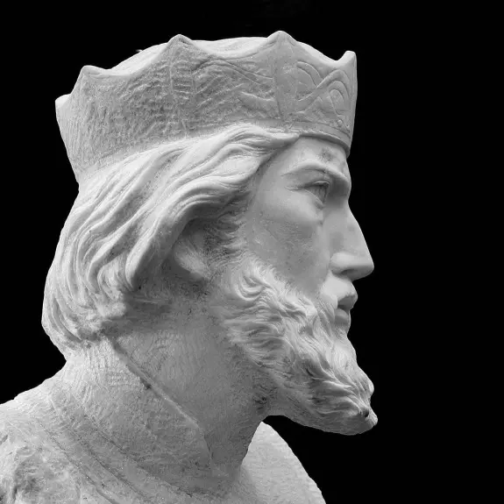
Putujemo zajedno kroz prošlost-
Ja kao Kulin ban, otkrivam ti ko sam i šta sam bio. Šta sam svojoj zemlji ostavio.

Slide 5
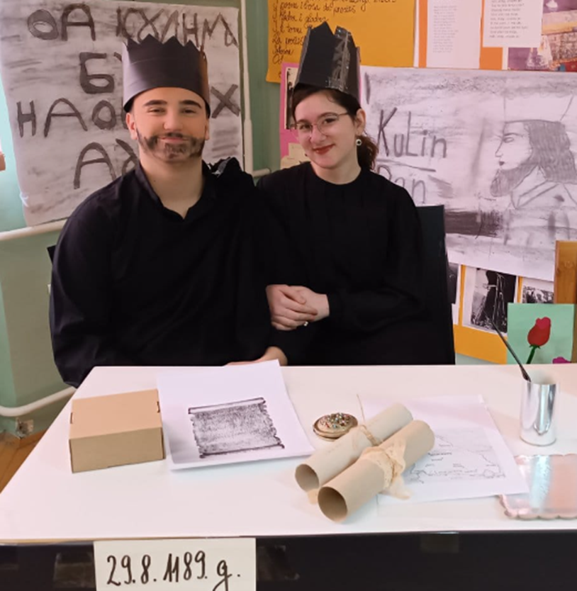
Moje porijeklo i porodične veze
Moje porijeklo se dugo istražuje. Bio sam blizak srodnik bana Borića. Moja sestra bila je supruga zahumskog kneza Miroslava, brata raškog velikog župana Stefana Nemanje. Moja supruga bila je banica Vojslava, a sin ban Stjepan. Na vlast sam postavljen oko 1172. godine od strane Bizanta.

Slide 6
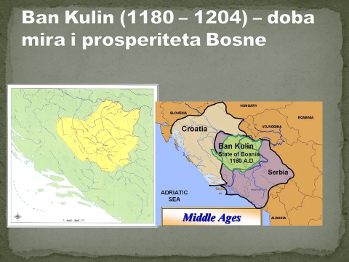
Poslovne mreže
Bio sam dobar i pošten vladar. Imao sam doborsusjedske odnose sa susjednim državama. A ovo su putevi i zemlja kojom sam rado hodio.

Slide 7
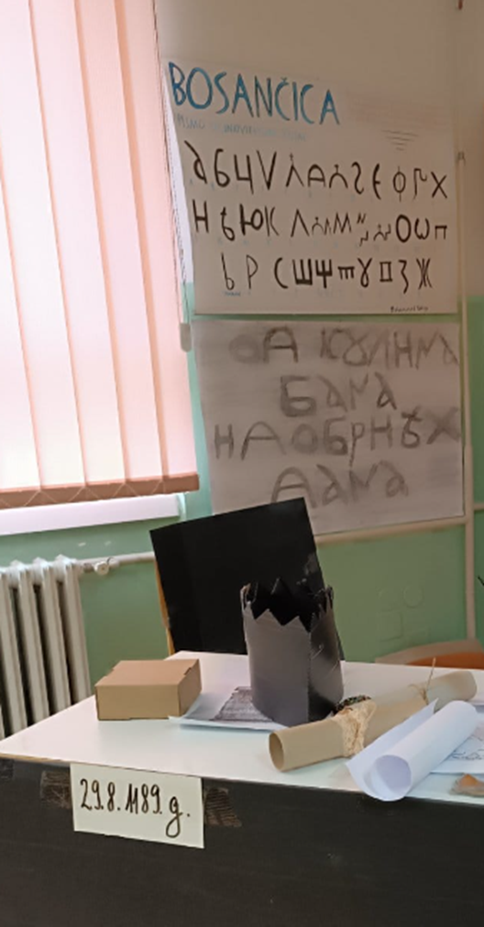
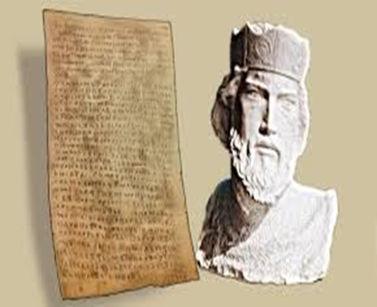
Iz mog vremena sačuvan je prvi pismeni dokaz postojanja narodnog bosanskog jezika. Radi se o Povelji napisanoj 29. augusta 1189. godine.

Slide 8
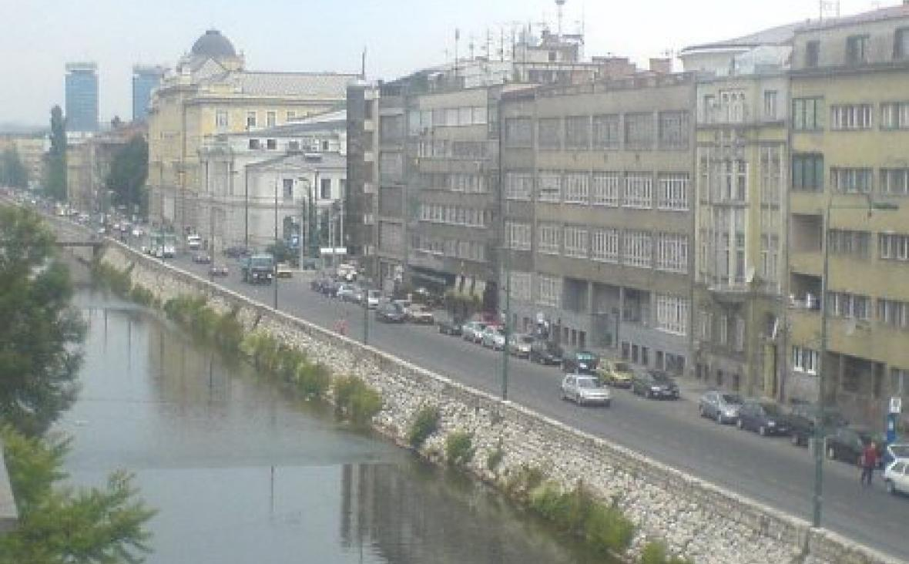
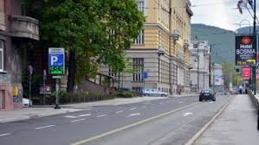
Obala Kulina bana
Ovo je naziv duge sarajevske ulice. Zove se po meni.

Slide 9
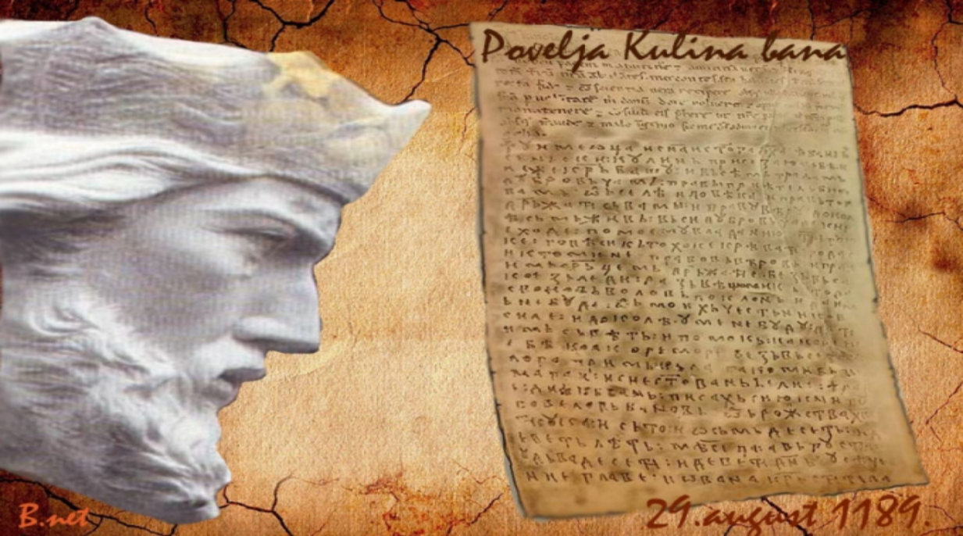
Povelja Kulina bana
Znate li šta je to povelja?
Povelja- dokument kojim se dodjeljuje neko pravo, ili čast.

Slide 10
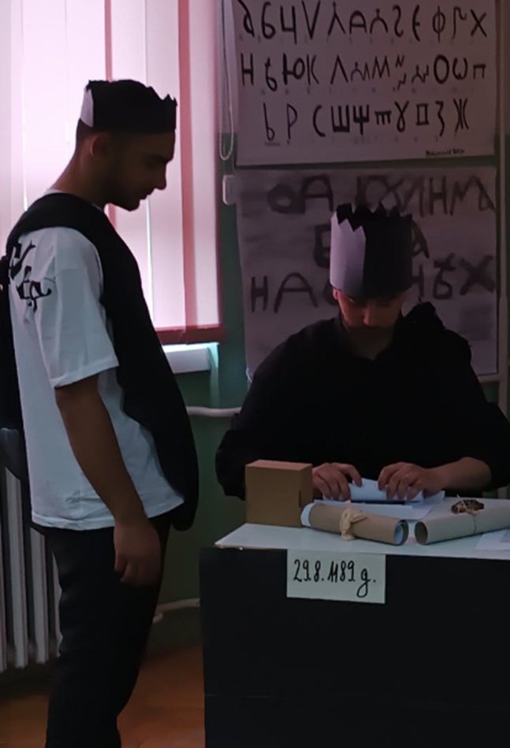
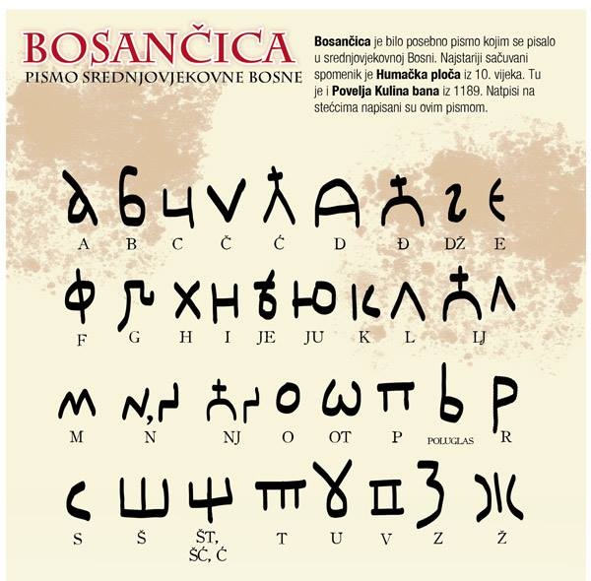
Napisao sam je 29. 8. 1189. godine na starobosanskom narodnom jeziku i bosanskim pismom bosančicom.

Slide 11
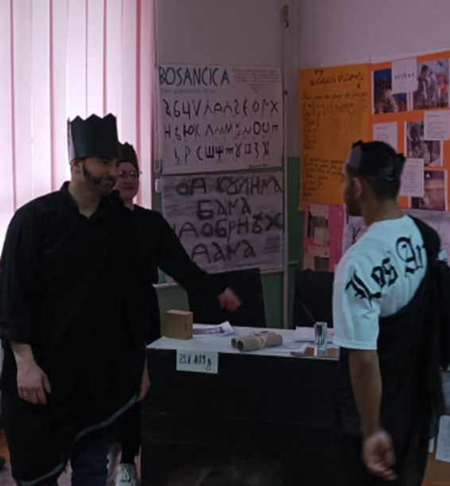
Ja sam obećao knezu Krvašu i svim Dubrovčanima punu slobodu kretanja i trgovine širom svoje zemlje.Povelju je napisao moj dijak (pisar) Radoje.
Hvala ti bane, moj dobri!
Putujte i trgujte!

Slide 12
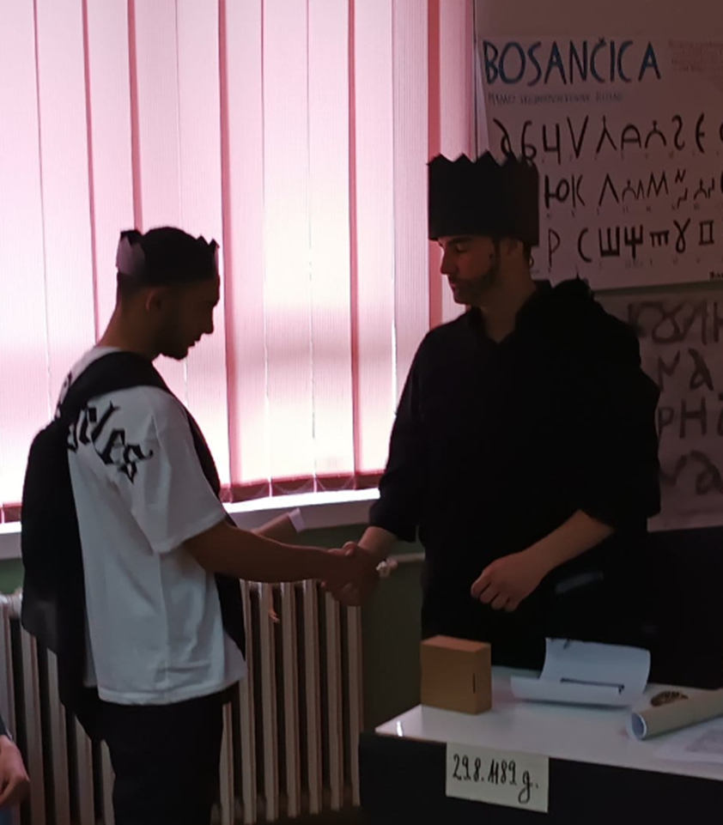
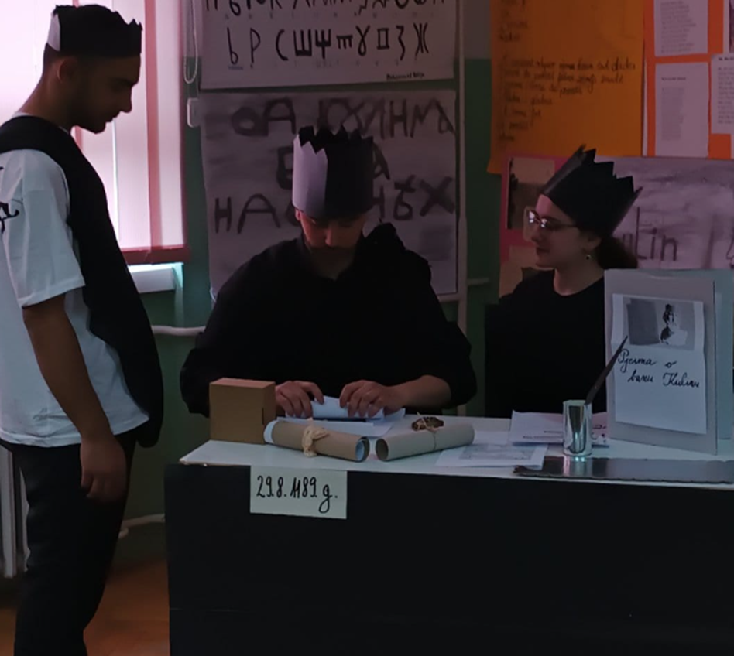
Sjećam se tog dana kao da je bilo jučer!

Slide 13
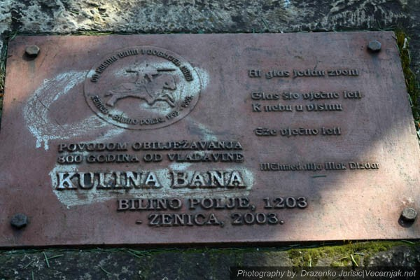
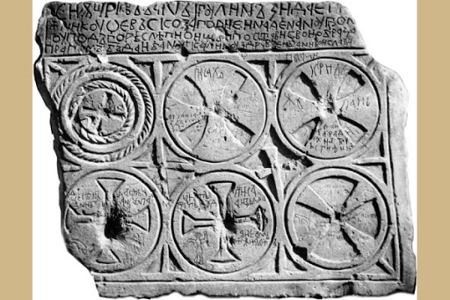
Vrijednost povelje
Vrijednost moje povelje za bosansku srednjovjekovnu historiju je nemjerljiva. To je prvi poznati dokument izdan od strane jednog bosanskog vladara vladaru, tj. knezu, druge države.

Slide 14
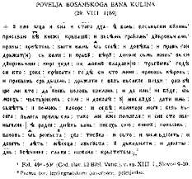
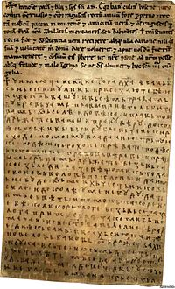
Povelja

Slide 15
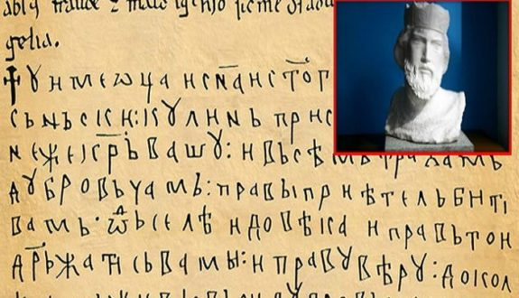
Tekst
U ime Oca i S(i)na i s(ve)toga D(u)ha.
Ja ban bos'nski Kulin prisezaju tebЪ kneže Krvašu i vsЪm građam Dubrovčam pravi prijatelj biti vam od selЪ i do vЪka i pravi goj dr'žati s'vami pravu vЪeu dokolЪ s'm živ.
Vsi Dubrovčane kire hode po mojemu vladanju trgujuće, gdЪ si kto hoće krЪvati godЪ si kto mine pravov vЪrov i pravim sr(d)cem držati je bez vsakoje zledi razvЪ što mi kto da svojov voljov poklon. I da im ne bude od moih čestnikov sile I do kolЪ u mene budu dati im svЪt i pomoć jajire i sebЪ kolikore moge bez vsega zloga i primisla.
Tako mi b(og) pomagaj i sie s(ve)t(o) evanđelje.
Ja Radoje dijak ban pisah'siju knjigu poveljov banov od roždstva K(risto)va tisuća i sto i os'mdeset i devet IЪt, mЪseca avgusta u d'vedesete i deveti d'n', usЪčenje glave Ivana Kr'stitelja.

Slide 16
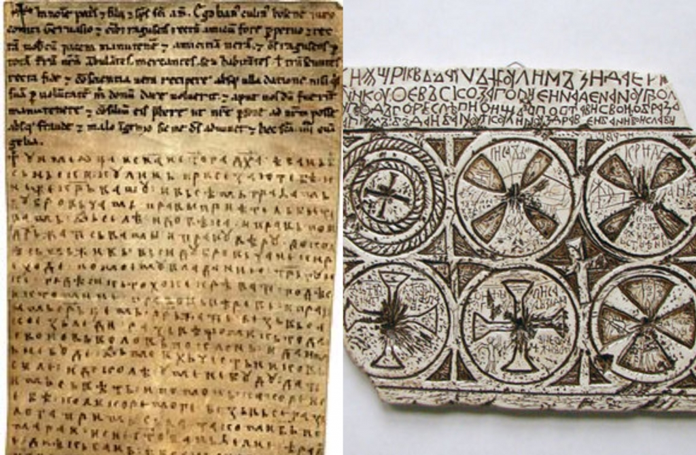

Slide 17
Prijevod povelje
U ime Oca i Sina i Svetog duha. Ja, ban bosanski Kulin, obećavam Tebi kneže Krvašu i svim građanima Dubrovčanima pravim Vam prijateljem biti od sada i dovijeka. I pravicu držati sa Vama i pravo povjerenje, dokle budem živ.
Svi Dubrovčani koji hode kuda ja vladam, trgujući, gdje god se žele kretati, gdje god koji hoće, s pravim povjerenjem i pravim srcem, bez ikakve zlobe, a šta mi ko da svojom voljom kao poklon. Neće im biti od mojih časnika sile, i dokle u mene budu, davat ću im pomoć kao i sebi, koliko se može, bez ikakve zle primisli.
Neka mi Bog pomogne i svo Sveto Evanđelje.
Ja Radoje banov pisar pisah ovu knjigu banove povelje od rođenja Kristova tisuću i sto i osamdeset i devet ljeta, mjeseca augusta i dvadeset i deveti dan, (na dan) odrubljenja glave Ivana Krstitelja.

Slide 18
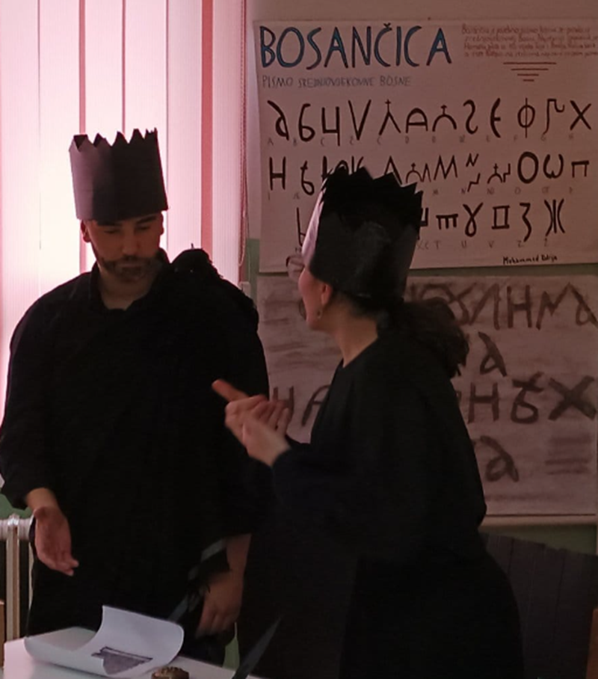
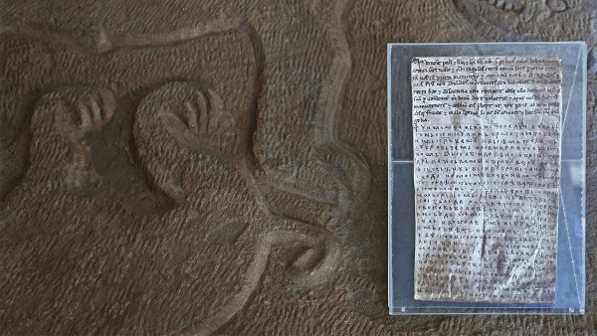
Učite o mojoj povelji i povijesti!
Dragi bane, tvoja povelja će biti važan dokument i svjedočanstvo o Bosni!

Slide 19
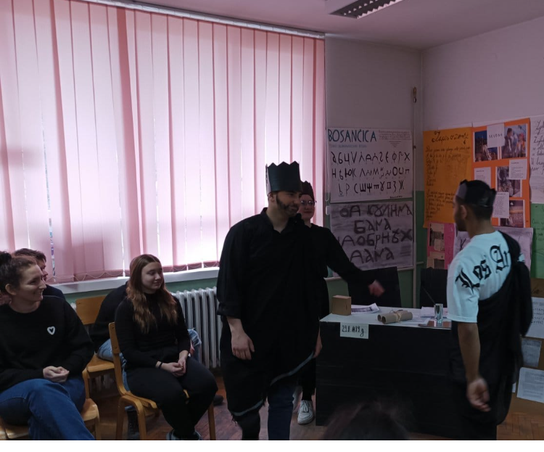
I tako, bio sam ban barem na jedan dan!

Slide 20
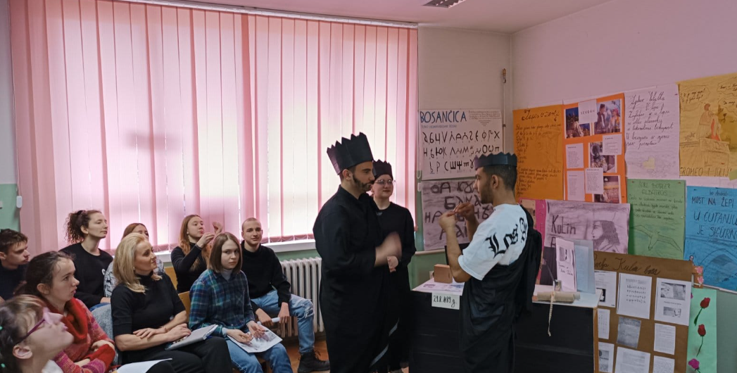
Glumio sam u prestavi koja je govorila o Kulin banu. Predstava je bila na znakovnom jeziku. Prijatelji iz škole su rekli da sam bio odličan glumac.
Bravo Zenedine!

Slide 21
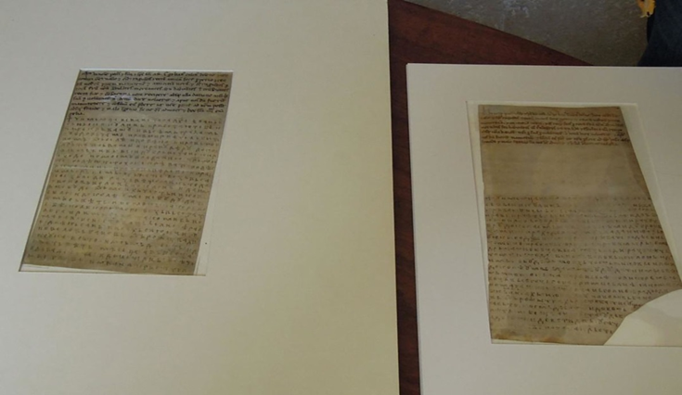
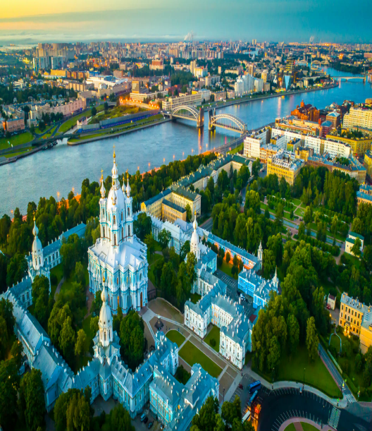
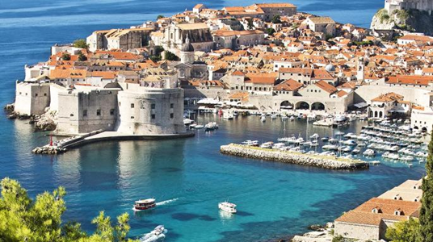
Kojim putem do Povelje?
Gdje povelja danas?
Povelja Kulina bana očuvana je u tri primjerka; dva se nalaze u Dubrovačkom arhivu u Dubrovniku, a treći primjerak, ukraden u 19. stoljeću danas se nalazi u posjedu Ruske akademije znanosti i umjetnosti u Sankt-Peterburgu. Mnogi smatraju da je to original među poznatim primjercima. Bosna i Hercegovina je uputila zahtjev za njen povratak, no Rusija je odbila zahtjev smatrajući kako je je taj primjerak Povelje Kulina bana po svim pravnim uzusima njihovo vlasništvo

Slide 22
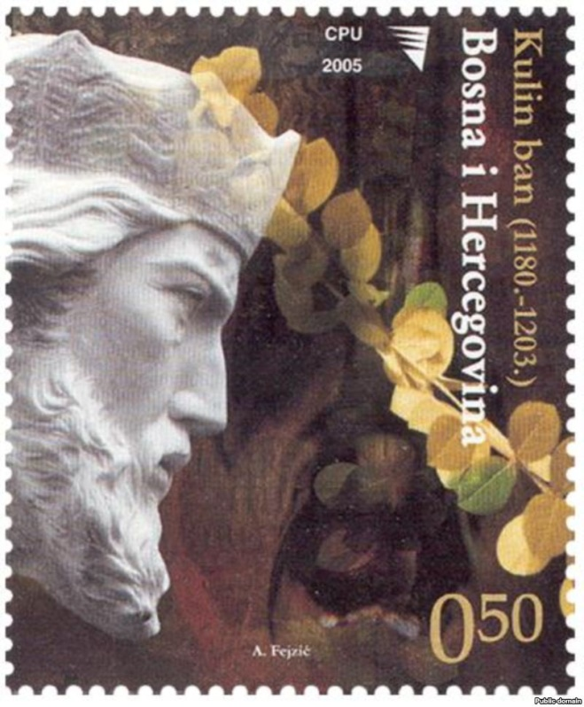
Prezentaciju pripremili:
Učenici glumci: Zenedin Aščerić, Emina Škrijelj i Jeton Azemlahaj
Montaža: učenik Jasmin Stanar
Mentorica: profesorica Dženita Hrnjičić
JU Centar za slušnu i govornu rehabilitaciju Sarajevo

